Slide 1
AJUNTAMENT DELS INFANTS 2014
TREBALLEM SOBRE LA SOLIDARITAT A LLORET DE MAR
PROPOSTES D’ACTIVITATS SOLIDÀRIES

Slide 2
RETORN DE LES PROPOSTES FETES PER L’AJUNTAMENT DELS INFANTS 2013 SOBRE ELS PARCS URBANS DE LLORET DE MAR:
Proposta: Posar rètols a les àrees de joc:
No embruteu els parcs
Utilitzeu les papereres per llençar els papers o les peles de pipa
Respecteu el mobiliari urbà
No feu grafits
Recolliu els excrements dels vostres animals
Cuideu les plantes
Compartiu el parc amb totes les persones que l’utilitzen

Slide 3
Parc d’en Turó d’en Buc
Propostes de l’Ajuntament dels Infants
Pintar taules amb jocs (parxís, escacs, tres en ratlla o joc de l’oca)
Arreglar la font
Millorar el manteniment del parc i posar més papereres
Posar una tirulina
Col·locar una bicicleta el·líptica al parc de salut

Slide 4
Parc de Can Ribalaigua
Col·locar bancs i papereres
Fer espais de joc per nens grans
Canviar la corda per pujar el tobogan
Posar més punts expenedors de bosses per recollir excrements dels animals
Pintar línies per marcar els camps d’esports

Slide 5
Parc de Fenals
Pintar taules amb jocs (parxís, escacs, tres en ratlla o joc de l’oca)
Posar una nova taula de ping-pong

Slide 6
Parc de Can Saragossa
Posar una bicicleta el·líptica a la zona del parc de salut
Posar elements de cordes a la zona més boscosa
Fer una zona de joc amb cistella
Fer zona de picnic i posar taules i bancs Igual que és pot un bon ús es pot fer un mal ús
Col·locar més bancs per seure als llocs més alts
Posar més papereres

Slide 7
FOTO DE GRUP

Slide 8
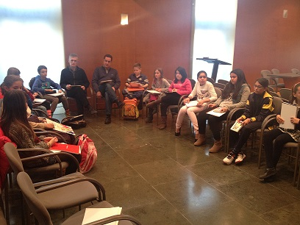
Primera sessió de l’Ajuntament dels Infants. Trobada amb l’Alcalde i el Regidor d’Ensenyament. Treballem sobre la solidaritat i voluntariat.
Sala de plens, 24 de febrer de 2014.

Slide 9
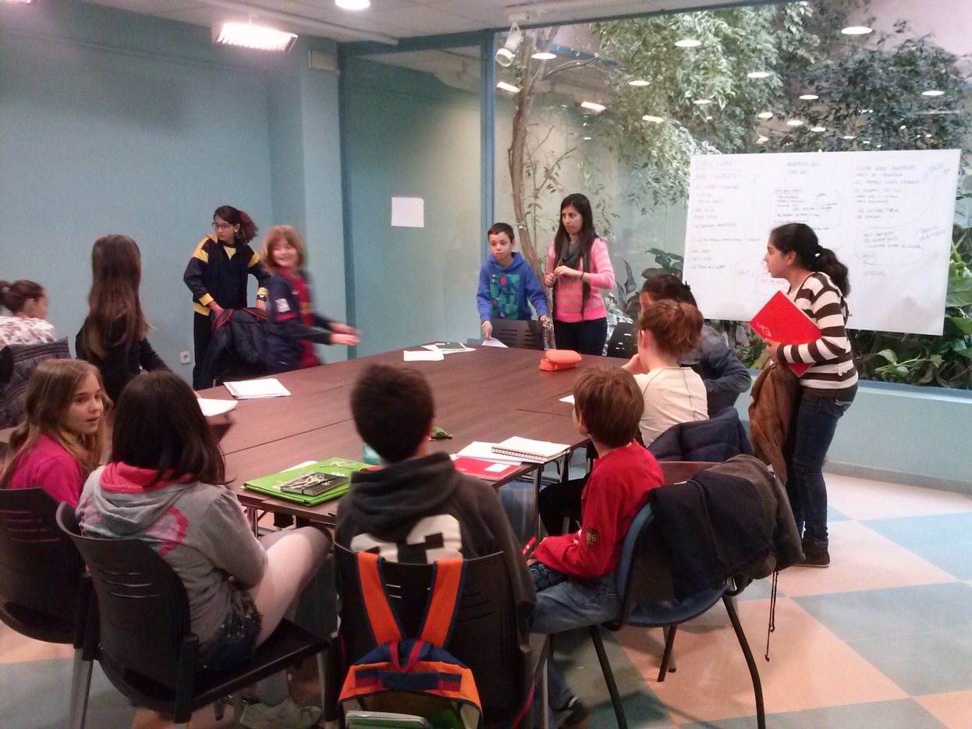
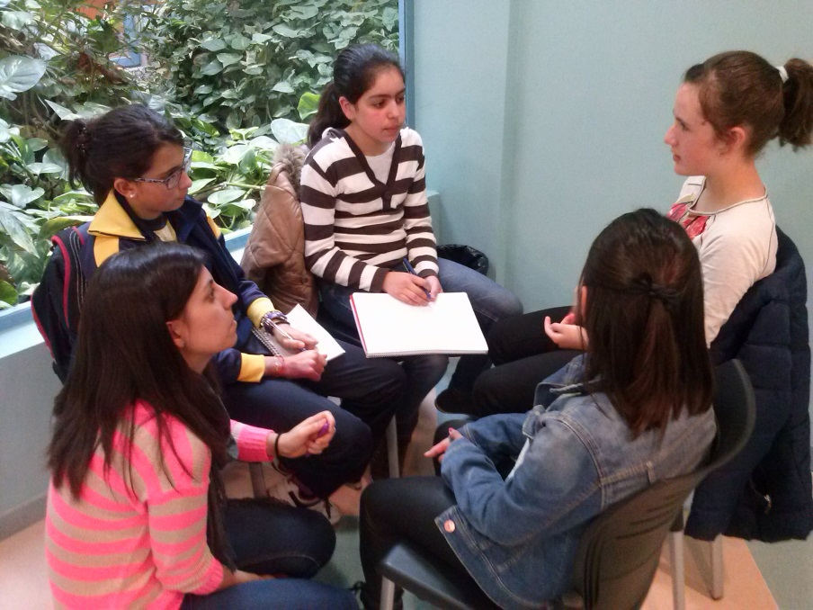
Segona sessió de l’Ajuntament dels Infants. Reflexionem sobre les associacions solidàries de Lloret i pensem activitats solidàries per fer.
Antic Sindicat, 24 de març de 2014.

Slide 10
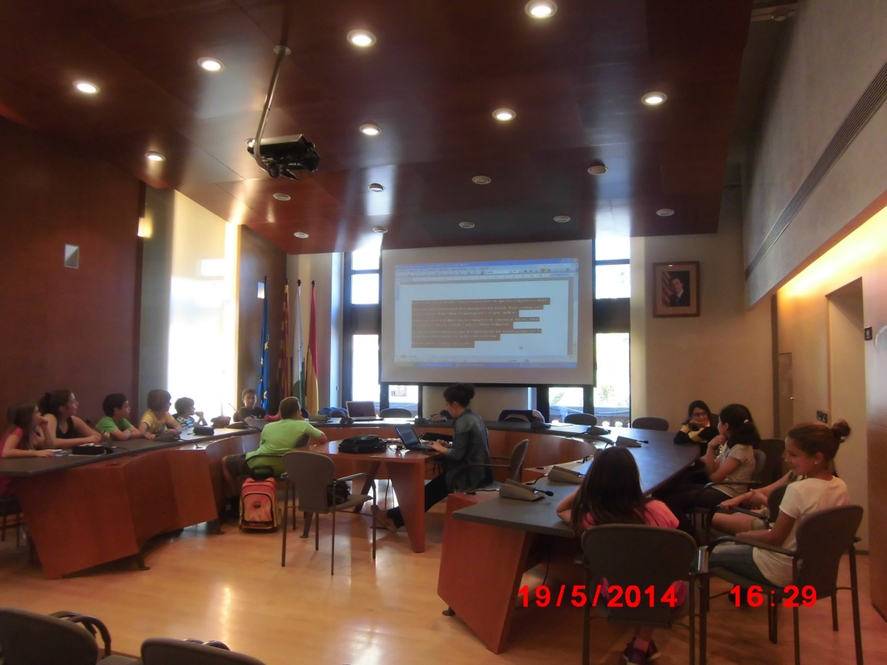
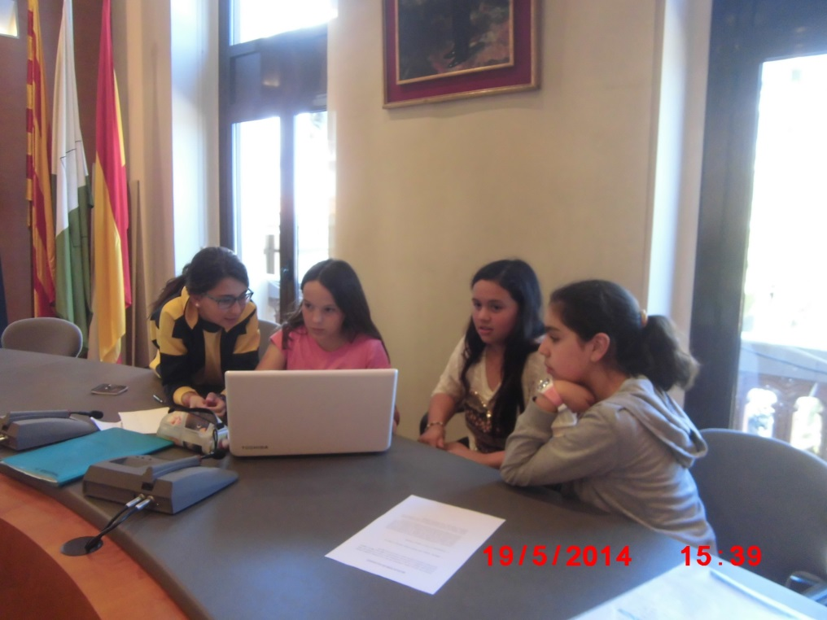
Darrera sessió de l’Ajuntament dels Infants. Preparem el guió per al plenari final.
Sala de plens, 19 de maig de 2014.

Slide 11
Moltes gràcies per la vostra atenció!!

